Slide 1
Wzajemny transfer
„językoznawstwo – glottodydaktyka” - prezentacja projektu
(cz. 2: procedura badawcza)
Dr hab. Małgorzata Gębka-Wolak, prof. UMK
Katedra Języka Polskiego
Instytut Językoznawstwa UMK

Slide 2
polszczyzna użytkowników z pierwszym językiem ukraińskim
język ogólnopolski w kraju (w Polsce) – polszczyzna krajowa

Slide 3
Korpus
Gazety polskiej bukowiny
utworzony w środowisku webowym Korpusomat.pl z 94 elektronicznych wydań Gazety
393 737 segmentów
„odpytywany” dzięki narzędziom wbudowanym w Korpusomat

Slide 4
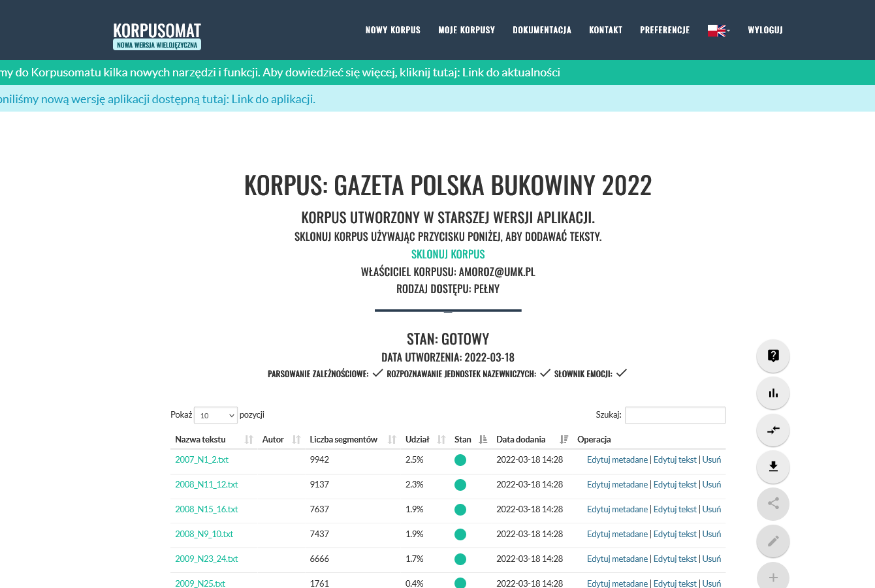

Slide 5

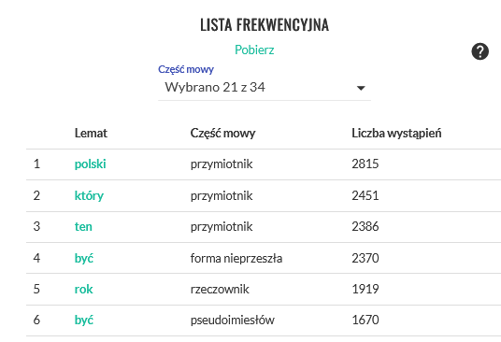
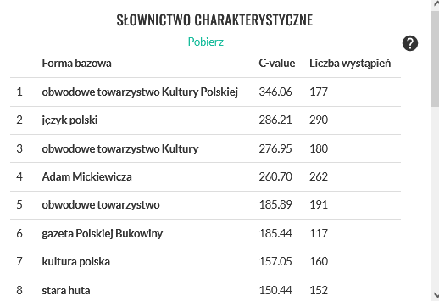
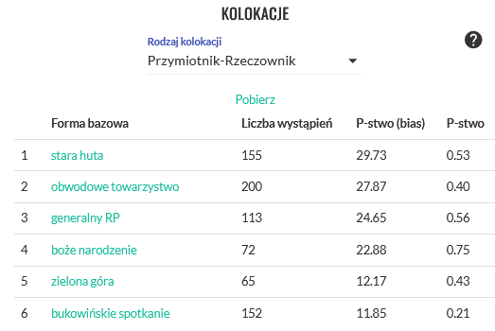
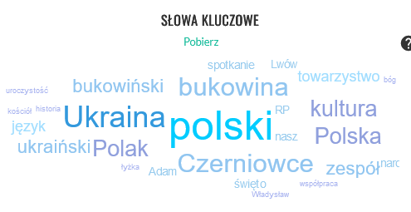

Slide 6
Cel badań
Pogłębienie wiedzy o konwencjach, na których współcześnie opiera się polska składnia, które jako jeden ze społecznie uznanych systemów konwencji, warunkują funkcjonowanie polszczyzny w sferze komunikacji międzyludzkiej

Slide 7
W jaki sposób badanie korpusu Gazety Polskiej Bukowiny może przyczynić się do zrealizowania wskazanego celu?

Slide 8
Badanie korpusu Polskiej Gazety Bukowiny
Problemy badawcze, materiał
Badanie korpusu współczesnej polszczyzny
Pogłębiony opis zjawiska
Wnioski dotyczące konwencji, na których współcześnie opiera się polska składni (współczesny stan normy)
Zastosowanie wyników badań w językoznawstwie
i glottodydaktyce
(uzupełnienie opisu gramatycznego, aktualizacja/ uszczegółowienie wskazówek normatywnych)

Slide 9
przykład badania
Wykorzystanie wniosków ze wstępnej analizy materiału przeprowadzonej przez Ałłę Krawczuk przed utworzeniem korpusu.

Slide 10
[base="(zachować)"][]{0,2}[pos="(prep)"] within <s/>
Użycie konstrukcji z grupami przyimkowo-rzeczownikowymi

Slide 11
22 wyniki, wśród których 2 przykłady zatrzymują uwagę odbiorcy
ZACHOWAĆ OD CZEGO

Slide 12
Statystyki: Wystąpienia ze względu na: Lemat (base)
zachować na: 5
zachować w: 3
zachować być w: 1
zachować kapliczka od: 1
zachować się budynek o: 1
zachować się do: 1
zachować się napis w: 1
zachować się stary w: 1
zachować się w: 1
zachować stary na: 1
zachować polskość tak na: 1
zachować pamięć o: 1
zachować przez: 1
zachować płody ziemia od: 1
zachować tekst poetycki w: 1
zachować zwyczaj chodzenie w: 1

Slide 13
(1) Społeczność polska mieszka tu od dawna. Właśnie ona zachowała kapliczkę od zniszczenia. (GPB)

Slide 14
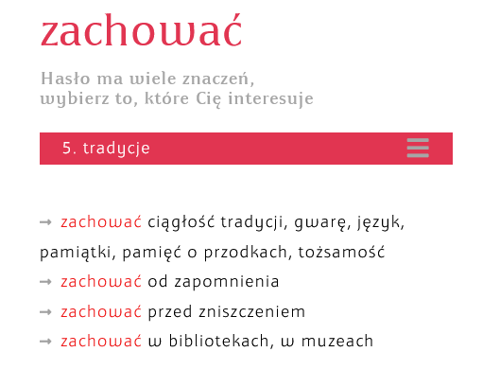
WSJP
zachować w znaczeniu ‘zadbać o to, by coś nie zostało zapomniane lub zniszczone’
Notes:
Zasadniczo więc przykład jest poprawny. Dlaczego więc zatrzymuje uwagę, nie jest w pełni przezroczysty?

Slide 15
Hipoteza 1. problemem jest przyimek?
Weryfikacja w nkjp
od zapomnienia / przed zapomnieniem
256 / 24
od zniszczenia / przed zniszczeniem
64 / 192

Slide 16
DODATKOWA OBSERWACJA: niska frekwencja czasownika zachować
od zapomnienia +
ocalić (211), uchronić (23), uratować (11), ratować (5), zachować (2), ochronić (2), chronić (2)
przed zniszczeniem +
zabezpieczyć (42), chronić (30), uchronić (22), ochronić (9), inne czasowniki (86) BRAK POŁĄCZEŃ Z ZACHOWAĆ

Slide 17
WNIOSEK
Ujawniliśmy 2 przyczyny, dla których zawarta w korpusie Gazety Polskiej Bukowiny konstrukcja zachować kapliczkę od zniszczenia może budzić wątpliwości normatywne („rodzimy użytkownik polszczyzny tak by nie powiedział”).
Wniosek dla glottodydaktyki – KONSTRUKCJA TA MIEŚCI SIĘ W NORMIE, ALE JEST SŁABO OBCIĄŻONA FUNKCJONALNIE → nie polecamy tej konstrukcji.

Slide 18
(2) Śpiewano pobożne pieśni, modlono się, ksiądz kropił pola swięconą wodą, a parafianie zatykali w ziemię małe krzyżyki zrobione z palm wielkanocnych. Upraszano w ten sposób błogosławieństwo w pracy dla rolników i proszono, by Bóg zachował płody ziemi od burz, gradów czy suszy. (GPB)

Slide 19
ZACHOWAĆ w znaczeniu ‘sprawić, że nie doświadczymy czegoś niekorzystnego, niebezpiecznego, czego nie chcemy’.

Slide 20
ISJP
UCHRONIĆ
Jeśli jakaś osoba lub rzecz uchroniła nas przed czymś niekorzystnym lub niebezpiecznym, to dzięki niej nie doświadczyliśmy tego. cz pch dk [b+(przed -n/od-d)]
OCHRONIĆ
Jeśli jakaś osoba lub rzecz ochroniła nas przed czymś niekorzystnym lub niebezpiecznym, to dzięki niej nie doświadczyliśmy tego.
cz pch dk-ndk [b+(przed-n/od-d)]
USTRZEC 1 Jeśli ustrzegliśmy jakąś osobę lub rzecz przed czymś niebezpiecznym, to uchroniliśmy ją przed tym
CZ PCH DK [B+(przed-n/od-d)]
UCHOWAĆ
Jeśli uchowaliśmy kogoś przed czymś niebezpiecznym, to ustrzegliśmy go przed tym. Słowo książkowe
CZ PCH DK [B+przed-n/od-d]

Slide 21
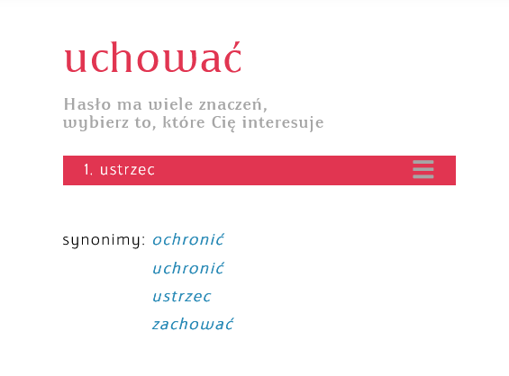

Slide 22
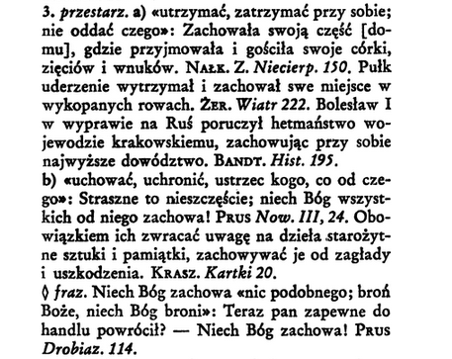
SJPDor. – 3 b

Slide 23
NKJP [base="(zachować)"][]{0,2}[orth="(od)"] within s
191 przykładów
selekcja ręczna
w znaczeniu ‘sprawić, że nie doświadczymy czegoś niekorzystnego, niebezpiecznego, czego nie chcemy’
60 przykładów

Slide 24
Analiza materiału
W tym znaczeniu wszystkie przykłady tematycznie dotyczą religii (dyskurs religijny)
teksty o charakterze modlitw lub też dyskurs na tematy religijne

Slide 25
Przykłady z nkjp
Jak w modlitwie św. Tomasza z Akwinu: Zachowaj mnie od zgubnego nawyku mniemania, że muszę coś powiedzieć na każdy temat i przy każdej okazji.
Przyjdź Duchu Święty i obdarz nas życiem! –Broń nas przed grzechem, który z niszczycielską mocą zwraca się przeciwko nam. –Zachowaj nas od szaleństwa zbrojeń.

Slide 26
Wniosek Z ANALIZY – UŚCIŚLENIE OPISU
Konstrukcja zachować od czego jest we współczesnej polszczyźnie używana, ale w ograniczonym zakresie.
Ograniczenie ma charakter tematyczny (tematyka religijna) i stylistyczny zarazem (styl podniosły, religijny).

Slide 27
Wniosek DLA GLOTTODYDAKTYKI
Konstrukcja mieści się w normie;
Wniosek dla glottodydaktyki: trzeba wprost sformułować ograniczenie użycia – modlitwy
(2) Upraszano w ten sposób błogosławieństwo w pracy dla rolników i proszono, by Bóg zachował płody ziemi od burz, gradów czy suszy. (GPB)

Slide 28
WSKAZANIE OBSZARU DALSZYCH BADAŃ
Dokładniej przebadać dystrybucję przyimków od/ przed z czasownikami o znaczeniu ‘sprawić, że nie doświadczymy czegoś niekorzystnego, niebezpiecznego, czego nie chcemy’

Slide 29
WSKAZANIE OBSZARU DALSZYCH BADAŃ
w Innowacjach składniowych D. Buttler pisze (1976: 137):
„Czasowniki ustrzec (się), uchronić (się), uchować (się) konotują dziś dwie równorzędne struktury przyimkowe:
od czego i przed czym[…]”.
Na s. 198 – Buttler pisze o czasowniku chronić i jego synonimach, że także konotuje dwie konstrukcje przyimkowe, ale przed czym wydaje się bardziej ekspansywna.
chronić, osłaniać, ocalić, asekurować, zabezpieczyć

Slide 30
Dziękuję za uwagę

